Slide 1

4
4
1
مراجعة
الدرس 4
الدرس 3
الدرس 2
الدرس 1

Slide 2






أيقونات توجيهية
توجيهات الأستاذ(ة)
تعيين تلميذ للإجابة
المرور بين الصفوف
عرض فيديو
المرور للشريحة الموالية بعد عرض الفيديو
العمل في ثنائيات

Slide 3
برمجة الأسبوع الأول
(ة)خاص بالأستاذ
الدرس 10
الدرس 9
قياس الزوايا (2 )
قياس الزوايا (1 )
الدرس 12
الدرس 11
حل المسائل (الهندسة )
قياس الزوايا (3 )
المراجعة
مراجعة دروس الأسبوع 1

Slide 4
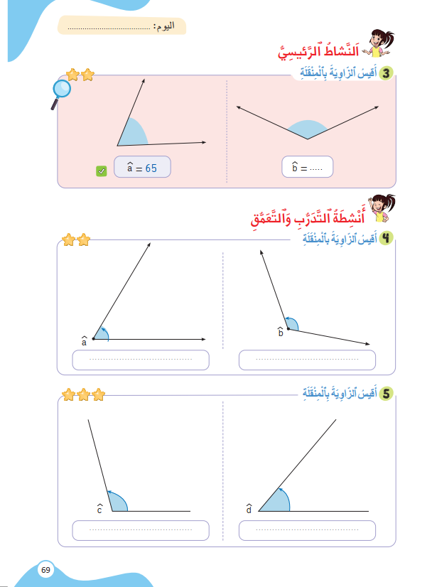
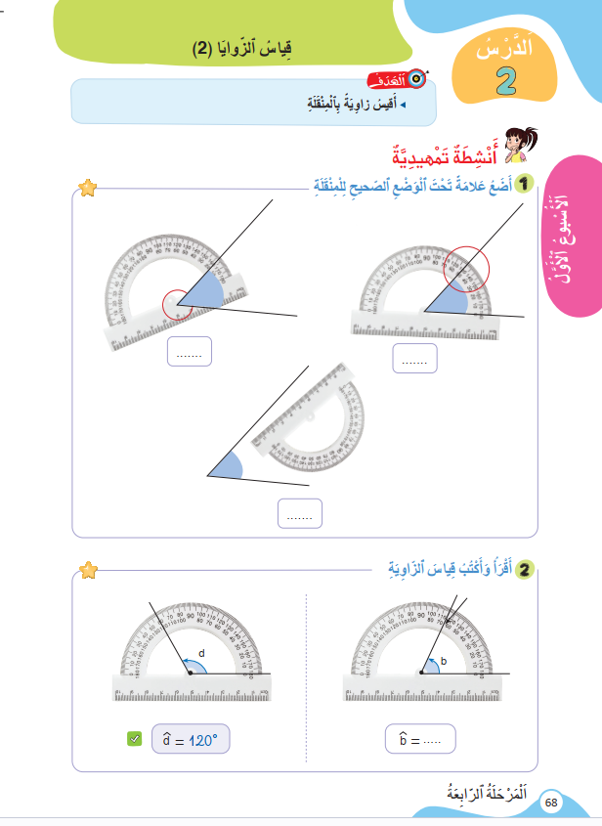
درس اليوم
(ة)خاص بالأستاذ
قِيّاسُ الزّوايا (2 )

Slide 5




(ة)خاص بالأستاذ
مراحل الدرس
افتتاح الدرس:
5
1
نمذجة
7
2
ممارسة الموجهة
30
3
ممارسة المستقلة
15
4
اختتام الدرس
5

Slide 6
(ة)خاص بالأستاذ
عند نهاية الدرس
على الأقل 80% من المتعلمين سيكونون قادرين على:
قِيّاسُ زاويّةٍ بِالْمِنْقَلَةِ.

Slide 7



مرحباً سنتابع درسا جديدا مع مجد وندى.

Slide 8

(ة)خاص بالأستاذ
افتتاح الدرس
1
تصحيح الواجب المنزلي
أنشطة تمهيدية
الحساب الذهني

Slide 9

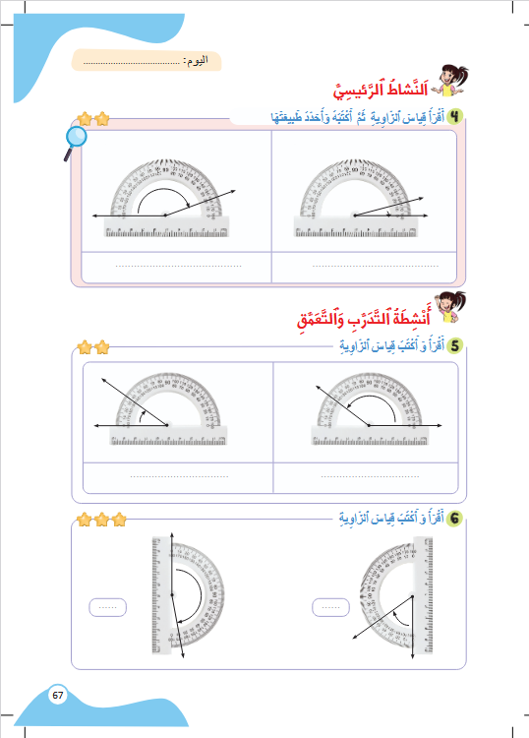
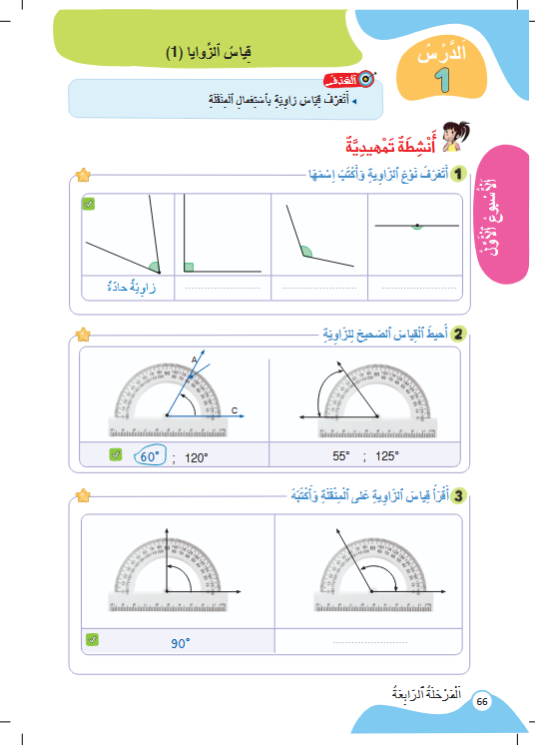

خذوا الكراسة، ص66 و 67، سنصحح تمارين الواجب المنزلي.

Slide 10
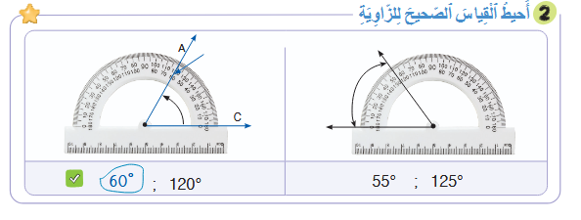
صححوا التمرين 2 ، لديكم دقيقة واحدة.

Slide 11
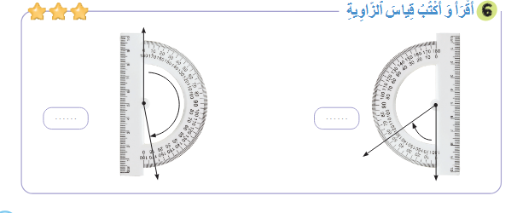
صححوا التمرين 6 بسرعة، لديكم دقيقة واحدة.
170̊
55̊

Slide 12
(ة)خاص بالأستاذ
افتتاح الدرس
1
تصحيح الواجب المنزلي
الحساب الذهني
أنشطة تمهيدية

Slide 13
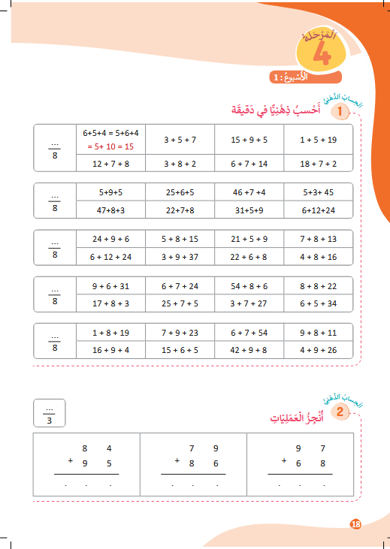

خذوا كراسة الحساب الذهني، ص 18.

Slide 14

لديكم دقيقة واحدة لتنجزوا الجداءات التالية. دوّنوا النتيجة فقط في دفاتركم.
A
5+9+5 = 10+9 =….
مِثالٌ :
A
19
اُكْتُبواْ في دَفاتِرِكُمْ:

Slide 15
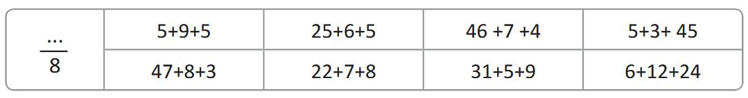

عرض فيديو الحساب الذهني

Slide 16
صححوا.
10+9=19
30+6 =36
50+7=57
50+3=53
50+8=58
30+7=37
40+5=45
30+12=42

Slide 17
(ة)خاص بالأستاذ
افتتاح الدرس
1
تصحيح الواجب المنزلي
الحساب الذهني
أنشطة تمهيدية

Slide 18


خذوا ألواحكم.

Slide 19
اكتبوا رأس الزاوية .
B
A
O

Slide 20
ارفعوا ألواحكم.

Slide 21
رأس الزاوية هو: O
B
A
O

Slide 22
اكتبوا ضلعي الزاوية .
B
A
O

Slide 23
ارفعوا ألواحكم.

Slide 24
OB
ضلعا الزاوية هما:
و
OA
B
A
O
OB
OA

Slide 25
اكتبوا حرف الجواب الصحيح .
وَحْدَةُ قِيّاسِ الزَّوايَا هِيّ:
أ) اَلْمِتْرُ؛
ب) اَلسّنْتِيمِتْرُ؛
ج) اَلدَّرَجَةُ؛
د) اَلِّلتْرُ.

Slide 26
ارفعوا ألواحكم.

Slide 27
اكتبوا حرف الجواب الصحيح .
وَحْدَةُ قِيّاسِ الزَّوايَا هِيّ:
أ) اَلْمِتْرُ؛
ب) اَلسّنْتِيمِتْرُ؛
ج) اَلدَّرَجَةُ؛
د) اَلِّلتْرُ.

Slide 28
اكتبوا حرف الجواب الصحيح .
ما نَوْعُ الزّوايا الّتي يَقِلُّ قِيّاسُها عَنْ ° 90؟
مُنْفَرِجَةٌ؛
قائِمَةٌ؛
حادَّةٌ؛
مُسْتَقيمِيَّةٌ.

Slide 29
ارفعوا ألواحكم.

Slide 30
صححوا.
ما نَوْعُ الزّوايا الّتي يَقِلُّ قِيّاسُها عَنْ ° 90؟
مُنْفَرِجَةٌ؛
قائِمَةٌ؛
حادَّةٌ؛
مُسْتَقيمِيَّةٌ.

Slide 31
ارفعوا ألواحكم.

Slide 32


(ة)خاص بالأستاذ
النمذجة
2
قِيّاسُ زاوِيّةٍ بِالْمِنْقَلَةِ.
7

Slide 33


مرحباً، سنتعرف قياس زاوية بالمنقلة

Slide 34

عرض فيديو النمذجة.

Slide 35
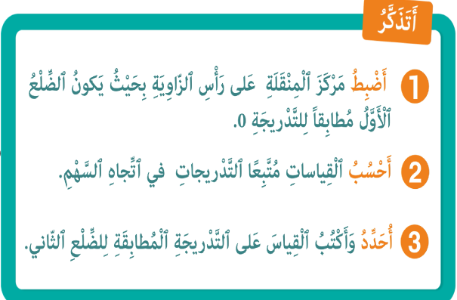
لنتذكر ما تعلمناه مع مجد وندى.

Slide 36
(ة)خاص بالأستاذ
ممارسة موجهة
3
النشاط 1
النشاط 2
10

Slide 37

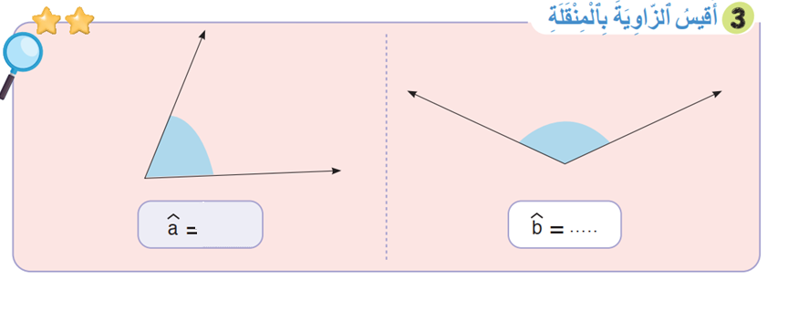
انتبهوا ، سنتبع نفس خطوات مجد وندى لقياس زاوية بالمنقلة.

Slide 38

خذوا الألواح.

Slide 39

ماذا نفعل في الخطوة الأولى؟
أُحَدِّدُ وَأَكْتُبُ
3
أَحْسُبُ
2
أَضْبِطُ
1

Slide 40
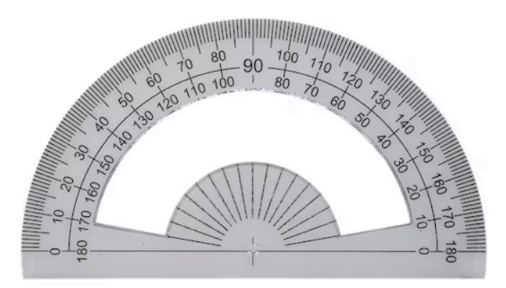
من يقوم لضبط المنقلة لبطابق الضلع الأول تدريجة الصفر.
أُحَدِّدُ وَأَكْتُبُ
3
أَحْسُبُ
2
أَضْبِطُ
1

Slide 41
ماذا نفعل في الخطوة الثانية؟
أُحَدِّدُ وَأَكْتُبُ
3
أَحْسُبُ
2
أَضْبِطُ
1

Slide 42
احسبوا جميعا التدريجات من 0 إلى التدريجة الموافقة للضلع الثاني من الزاوية .
أُحَدِّدُ وَأَكْتُبُ
3
أَحْسُبُ
2
أَضْبِطُ
1

Slide 43
من يتقدم ويتحقق التدربجات ؟ عدد التدريجات هو : 117 تدريجة
أُحَدِّدُ وَأَكْتُبُ
3
أَحْسُبُ
2
أَضْبِطُ
1

Slide 44
ماذا نفعل في الخطوة الثالثة؟
أُحَدِّدُ وَأَكْتُبُ
3
أَحْسُبُ
2
أَضْبِطُ
1

Slide 45
اكتبوا على ألواحكم قياس الزاويةb .
أُحَدِّدُ وَأَكْتُبُ
3
أَحْسُبُ
2
أَضْبِطُ
1

Slide 46
ارفعوا الألواح.

Slide 47
قياس الزاوية هو 117 درجة .
أُحَدِّدُ وَأَكْتُبُ
3
أَحْسُبُ
2
أَضْبِطُ
1
117°

Slide 48
(ة)خاص بالأستاذ
ممارسة موجهة
3
النشاط 1
النشاط 2
10

Slide 49

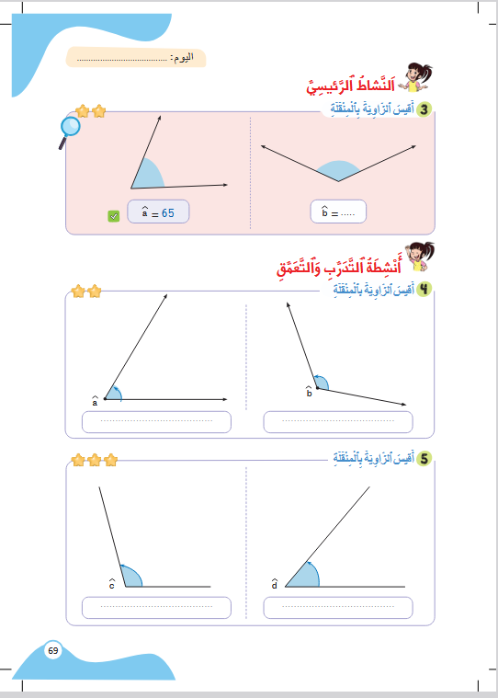
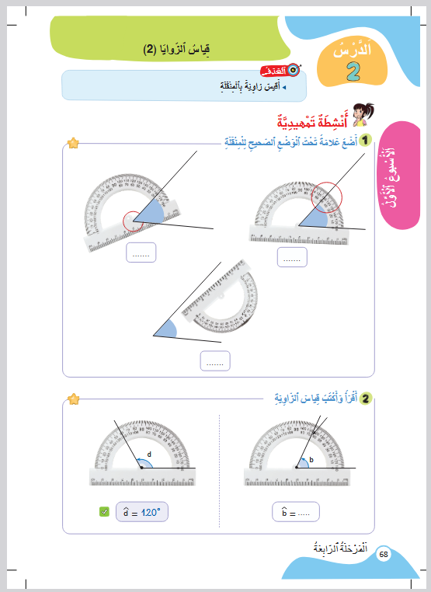
الآن افتحوا كراساتكم على الصفحة 68

Slide 50

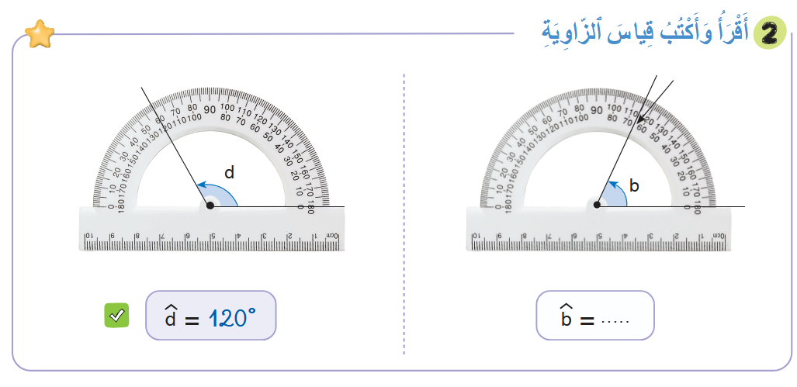
أنجزوا التمرين 2 على الكراسة .

Slide 51

اشتغلوا في ثنائيات.

Slide 52
كل واحد يقارن إنجازه مع زميله. تأكدوا أنكم اتبعتم الخطوات بشكل سليم.

Slide 53
لنصحح من يقوم إلى السبورة؟

Slide 54
صححوا.
65̊

Slide 55
(ة)خاص بالأستاذ
ممارسة مستقلة
4
أنجز بمفردي
10

Slide 56
الآن افتحوا كراساتكم على الصفحة 69

Slide 57
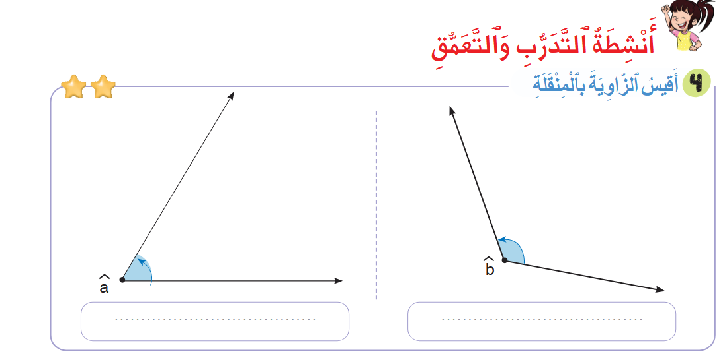
أنجزوا العمليات . لديكم 4 دقائق.
سأمر بين الصفوف لأتحقق من إنجازاتكم وأصحح كراساتكم

Slide 58
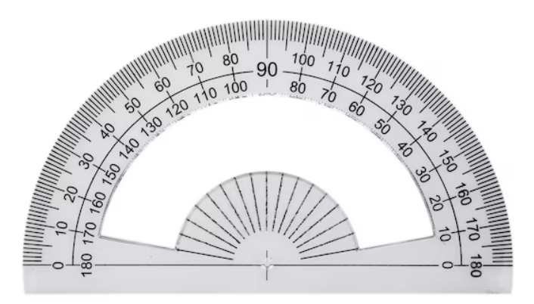
صححوا.
̊70
116̊

Slide 59
(ة)خاص بالأستاذ
اختتام الدرس
5
3

Slide 60
انتبهوا جيدا! في المنزل، ستنجزون كل الأنشطة المتبقية على الصفحتين: 68 و69.

Slide 61
إلى اللقاء. في الحصة القادمة، سنقوم بتصحيح التمارين المنجزة في المنزل.

Slide 62


(ة)خاص بالأستاذ
(ة)خاص بالأستاذ
بناء على إنجازات المتعلمين خلال الممارسة المستقلة

